Slide 1
Подготовила: воспитатель Тронь Анна Александровна Май 2022
МБДОУ «Детский сад №5 «Снежинка» города Сафоново
«Пластилинография и ее виды как средство развития творческих способностей детей»

Slide 2
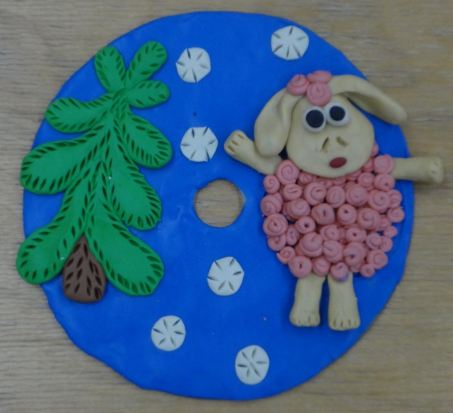
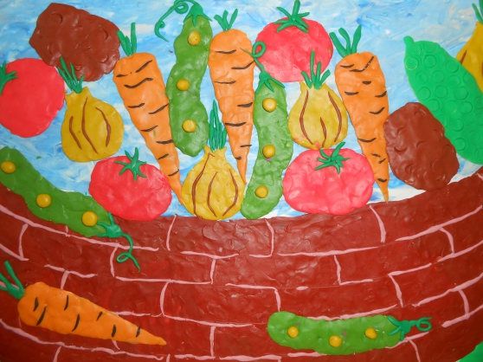
Пластилинография – создание на основе пластилина лепных картин с изображением выпуклых, полуобъемных объектов на горизонтальной поверхности.

Slide 3
Цель работы по самообразованию:
Создание условий для формирования и активизации творческого потенциала детей через технологию «Пластилинография»; выявить возможности пластилинографии как эффективного и целесообразного средства развития творческих способностей детей дошкольного возраста.

Slide 4
Задачи:
1.Повысить свой собственный уровень знаний путем изучения новой литературы по работе с пластилином, литературы о пластилинографии и ее видах, изучение новейших публикаций в интернете.
2. Разработать перспективный план работы с детьми в подготовительной группе по теме самообразования.
3. Подготовить диагностику на начало и конец учебного года.
4. Оформить в группе уголок для родителей с наглядным изображением (работы воспитателя в качестве образца и работы детей) и кратким изложением того, что представляет собой пластилинография, ее значение в развитии личности.
5. Подготовить и провести консультацию для родителей на тему: «Удивительный мир пластилина. Значение лепки в развитии личности».
6. Подготовить и провести открытое занятие в старшей группе по художественно – эстетическому развитию – лепке с использованием технологии «пластилинография».
7. Принять участие с детьми в творческих конкурсах.
8. Создать развивающую среду (уголок эстетического восприятия) «Умелые ручки», пополнить различными видами пластилиновых масс, пластилином, песочной массой, полимерной глиной, бусинками, крупным бисером, крупами различных видов, различными видами печаток, трафаретов, альбомами с образцами, алгоритмами, моделями и схемами).

Slide 5
Ожидаемый результат
Пластилинография способствует освоению образовательной программы. Планируется, что к концу учебного года дети:
- Реализуют познавательную активность. Весь подбираемый материал для занятий с детьми имеет практическую направленность, максимально опирается на имеющийся у них жизненный опыт, помогает выделить сущность признаков изучаемых объектов и явлений, активизирует образы и представления, хранящиеся в долговременной памяти. Они позволяют уточнить уже усвоенные им знания, расширить их, применять первые варианты обобщения.
- В интересной игровой форме обогащают свой словарь. В процессе обыгрывания сюжета и выполнения практических действий с пластилином ведётся непрерывный разговор с детьми. Такая игровая организация деятельности детей стимулирует их речевую активность, вызывает речевое подражание, формирование и активизации словаря, пониманию ребенком речи окружающих.
- Знакомятся с художественными произведениями, стихами, потешками, пальчиковыми играми.
- Развивают сенсорные эталоны. Сенсорное развитие занимает одно из центральных мест в работе с детьми по пластилинографии. У детей воспитывается тактильные и термические чувства пальцев. Необходимость тактильного и термического чувства кончиками и подушечками пальцев обусловлена практикой жизни, должна стать необходимой фазой обучения, накопления социокультурного опыта ребенка.

Slide 6
Этапы работы:
1.Подготовительный (с 28.09.2021 г. по 22.11.2021 г.).
Диагностика детей, создание условий для реализации проекта. Освоить приемы надавливания, размазывания пластилина пальцами, выработать правильную постановку пальца, овладеть приемом отщипывания маленького кусочка пластилина, скатывания шарика, жгутика, косички; научиться работать на ограниченном пространстве.
2. Основной (с 23.11.2021 г. по 01.04.2022г.).
Реализация основных видов деятельности по направлениям проекта. Научиться не выходить за контур рисунка, размазывать пластилин по всему рисунку, использовать несколько цветов, вспомогательных предметов для придания выразительности работам.
3. Итоговый (с 02.04.2022 г. по 25.05.2022 г.). Оформление результатов работы. Научиться самостоятельно решать творческие задачи, выбирать рисунок для работы, самостоятельно выполнять задания, опираясь на имеющийся опыт и свое отношение к изображаемому.

Slide 7
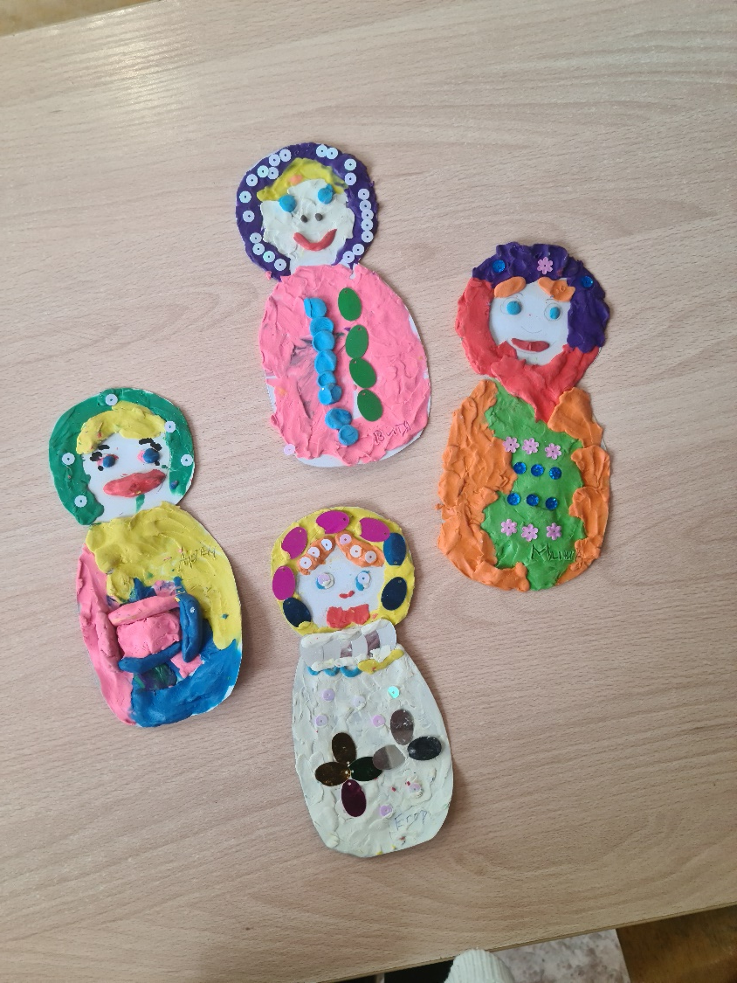
Фотоотчёт о проделанной работе

Slide 8
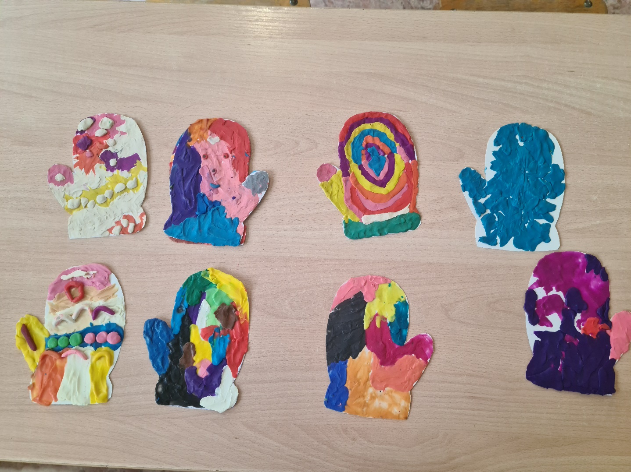

Slide 9
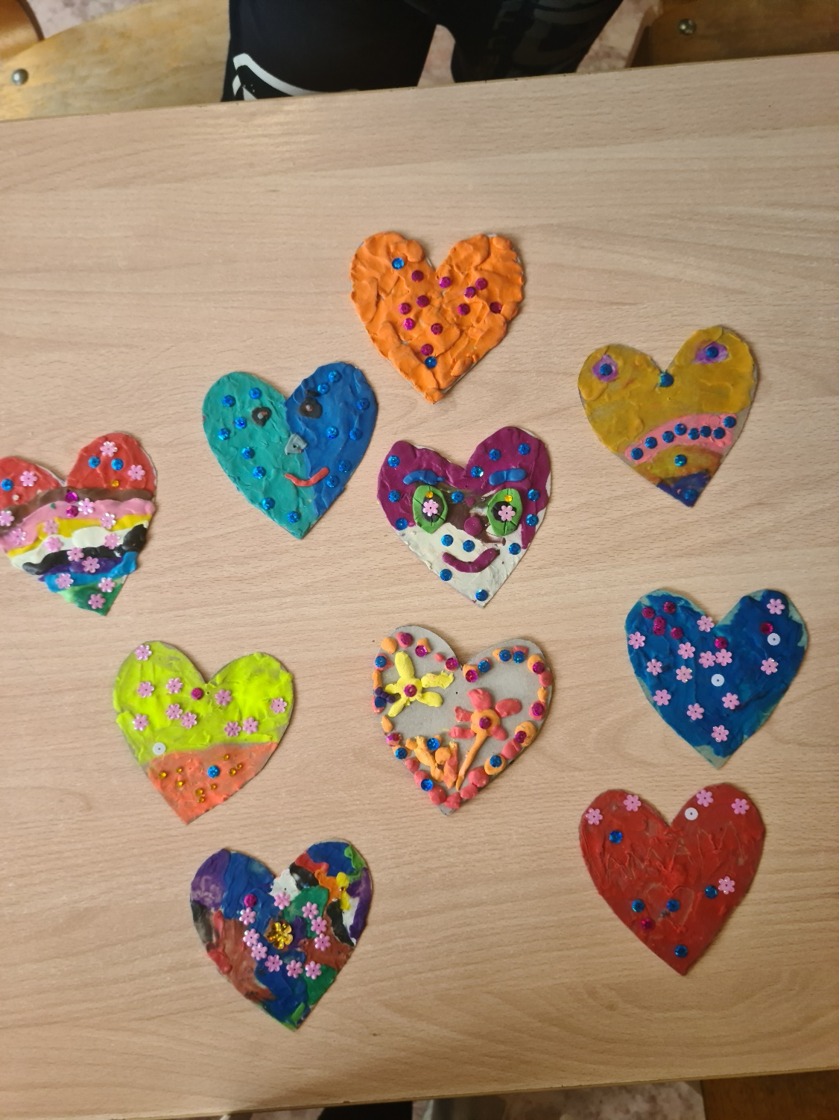

Slide 10
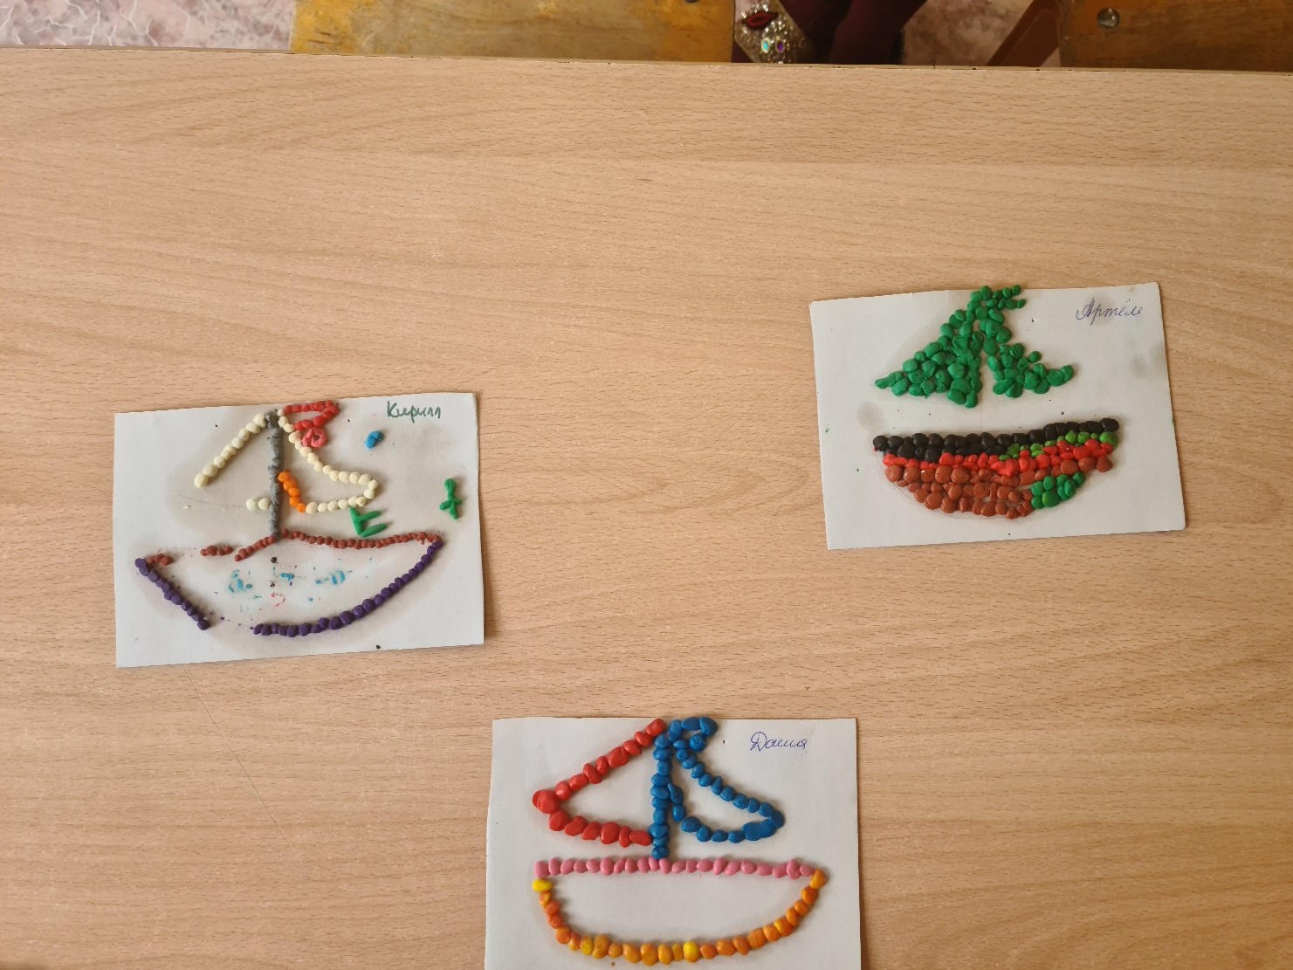

Slide 11
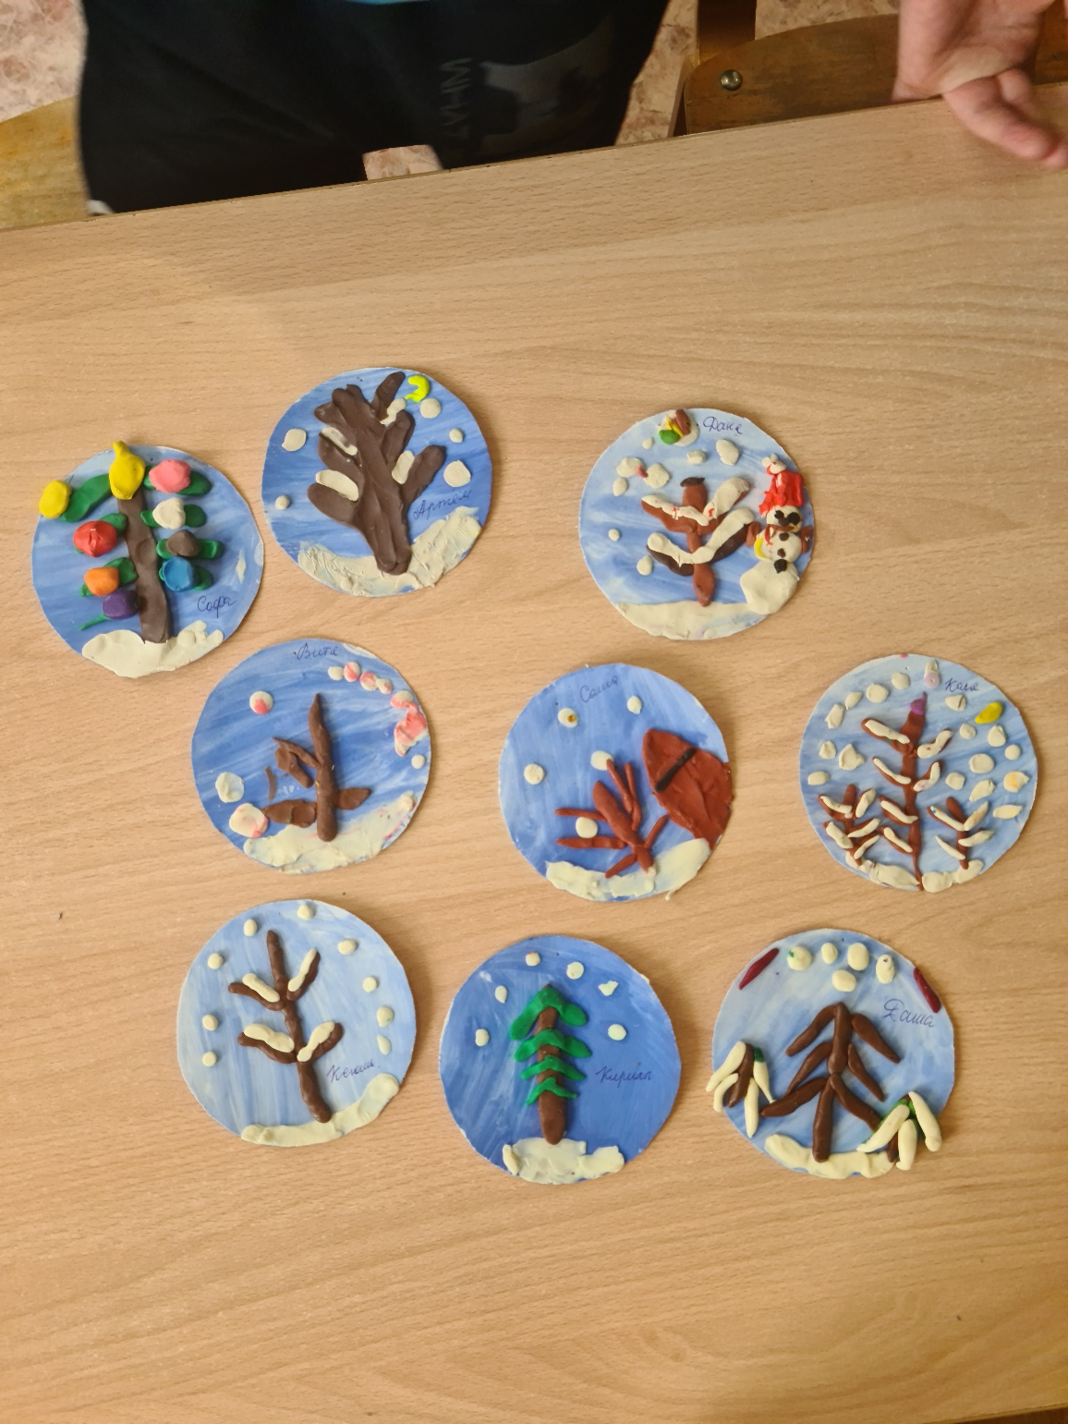

Slide 12
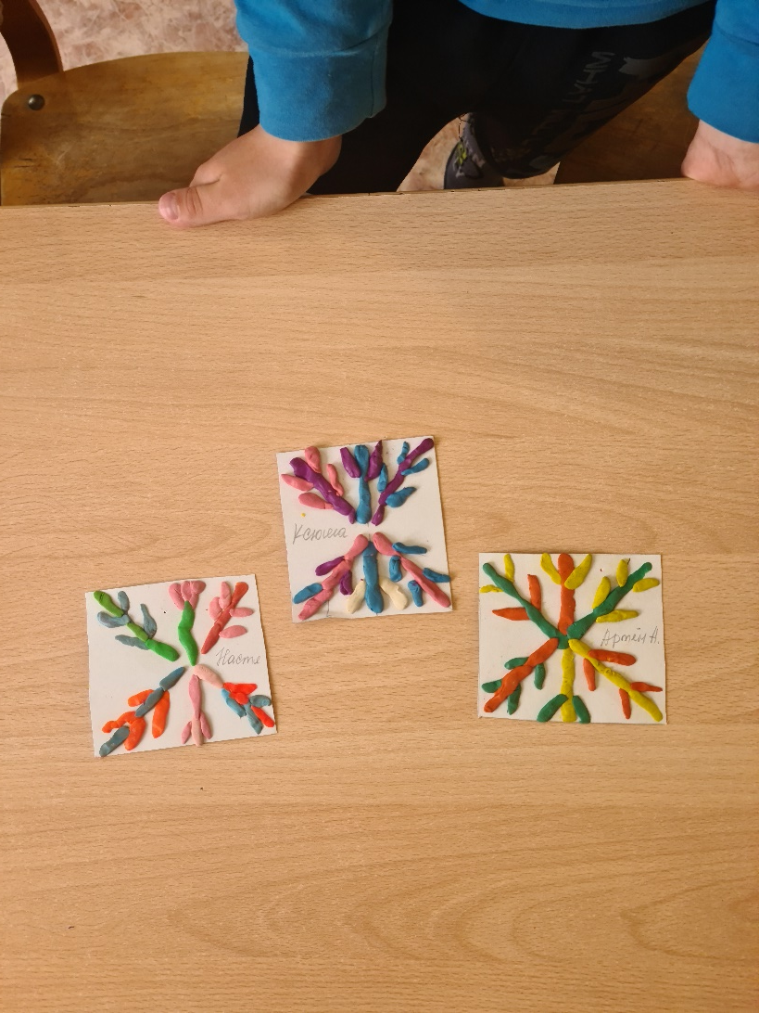

Slide 13
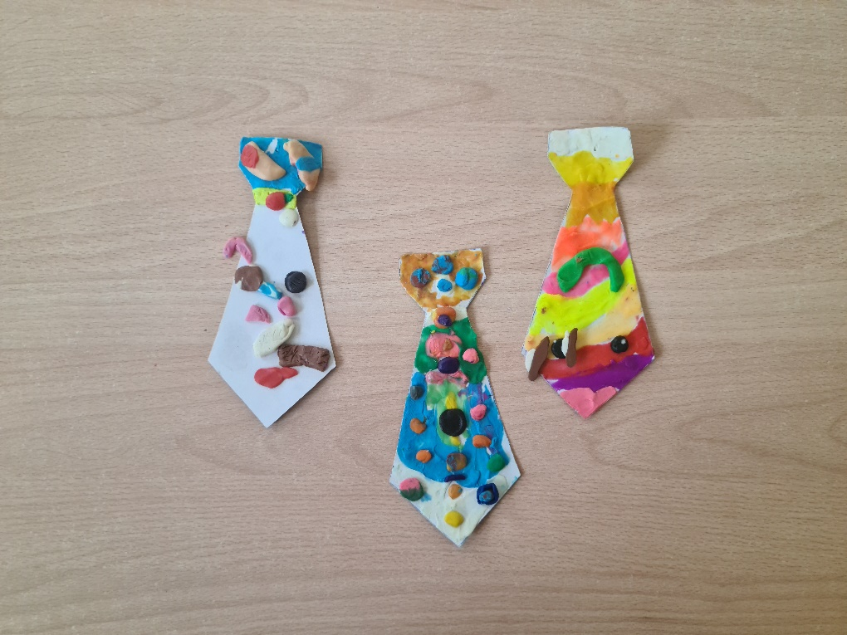
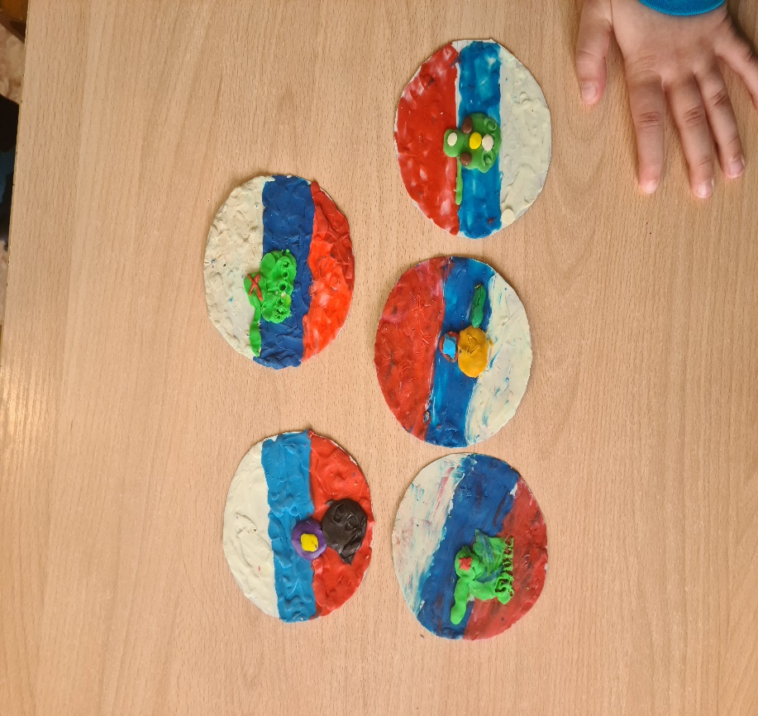

Slide 14
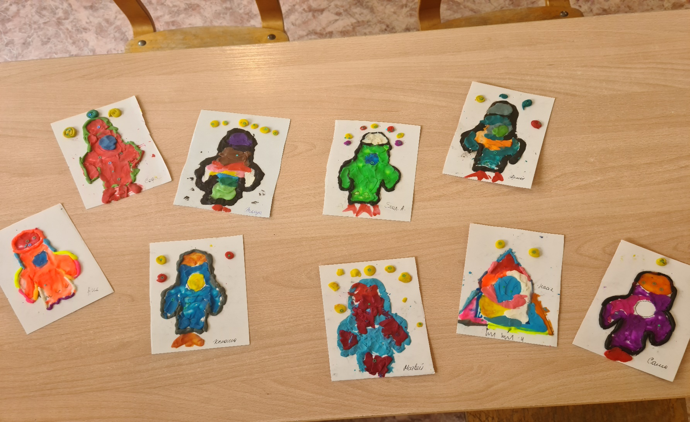

Slide 15
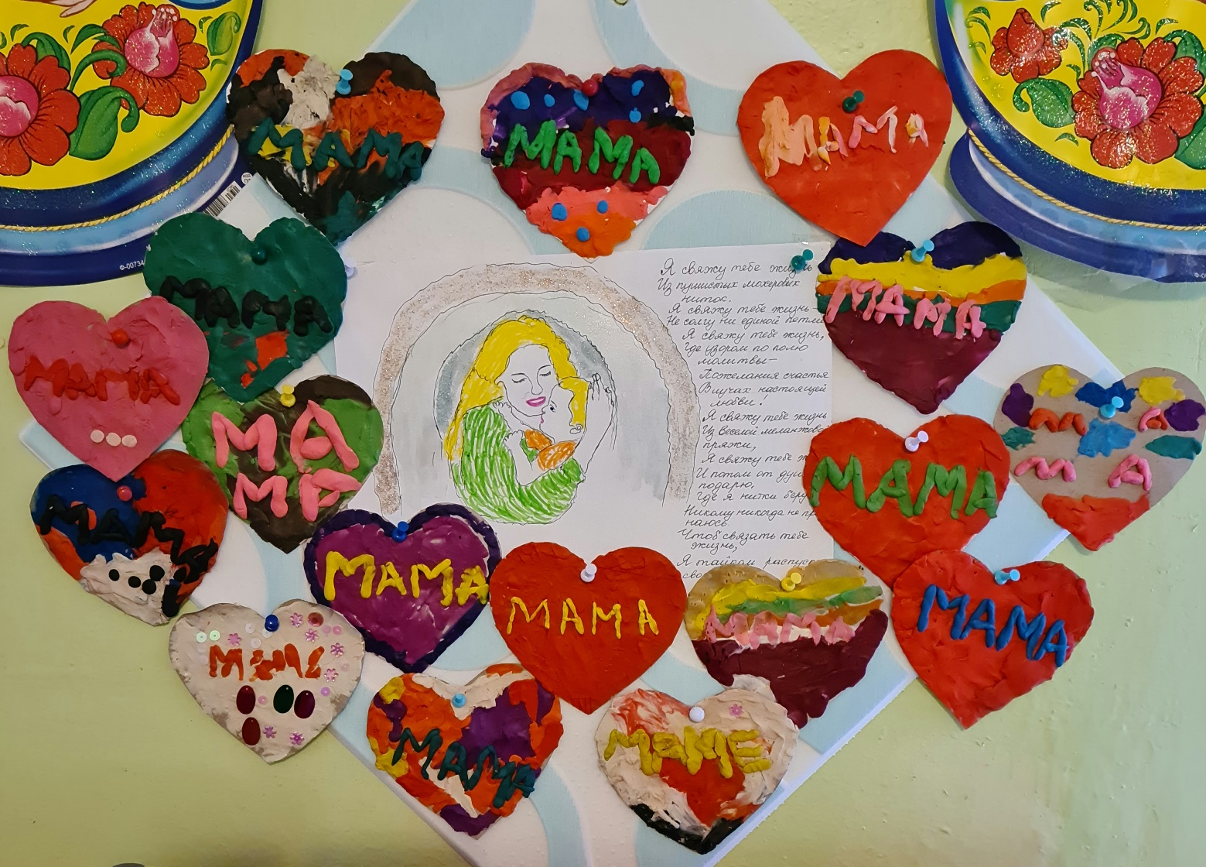

Slide 16
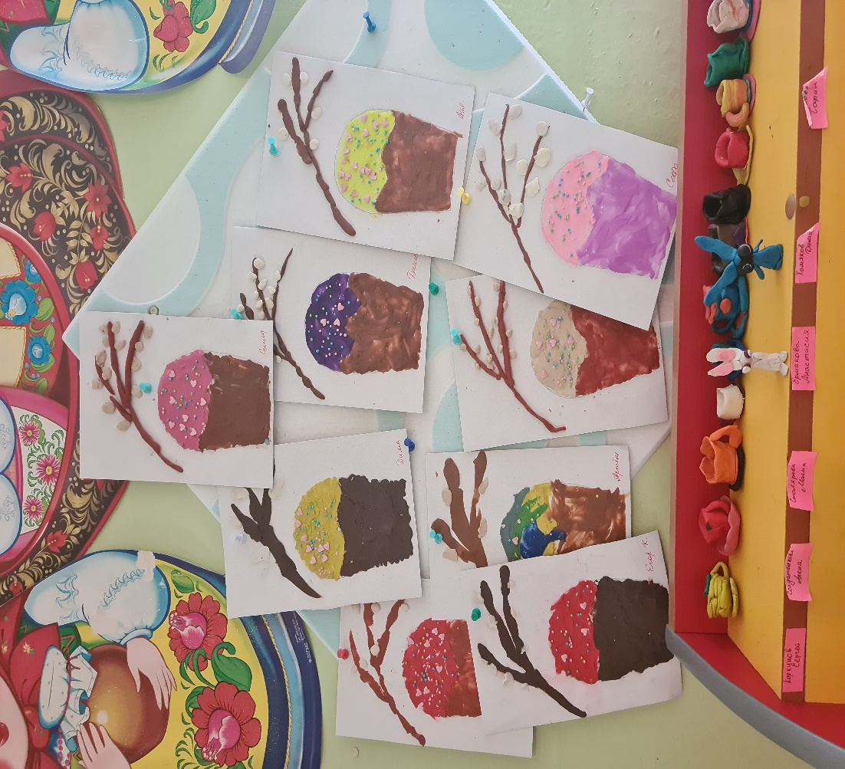

Slide 17
